Slide 1
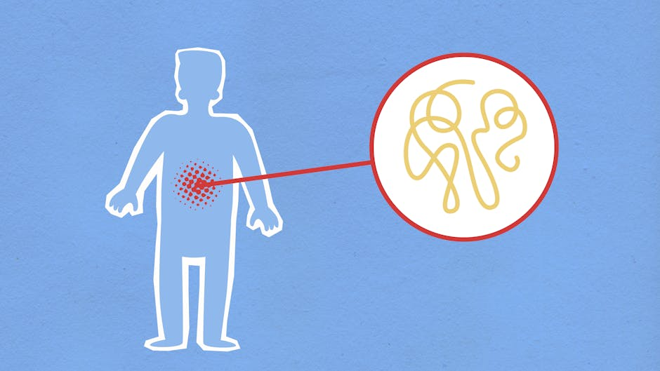
मानव पाचन तंत्र: एक चरण-दर-चरण व्याख्या (Human Digestive System: A Step-by-Step Explanation)
• मानव पाचन तंत्र हमारे शरीर में भोजन को पचाने और अवशोषित करने की प्रक्रिया है (The human digestive system is the process by which our body digests and absorbs...
• यह प्रक्रिया मुंह से शुरू होती है और आंत्र तक जाती है (This process starts from the mouth and goes up to the intestine).
• पाचन तंत्र में कई महत्वपूर्ण अंग होते हैं जो भोजन को पचाने में मदद करते हैं (The digestive system has many important organs that help in digesting food).
• Further details: इस अध्याय में, हम मानव पाचन तंत्र के बारे में विस्तार से जानेंगे (In this chapter, we will learn about the human digestive system in detail).; हम पाचन तंत्र के...

Slide 2
पाचन तंत्र का परिचय (Introduction to Digestive System)
• पाचन तंत्र एक जटिल प्रक्रिया है जिसमें कई अंग और एन्जाइम शामिल होते हैं (The digestive system is a complex process that involves many organs and enzymes).
• यह प्रक्रिया भोजन को छोटे अणुओं में तोड़ती है जो हमारे शरीर द्वारा अवशोषित किए जा सकते हैं (This process breaks down food into small molecules that can be...
• पाचन तंत्र में मुंह, ग्रसनी, अन्नप्रणाली, पेट, छोटी आंत, और बड़ी आंत शामिल हैं (The digestive system includes the mouth, pharynx, esophagus, stomach, small...
• Further details: प्रत्येक अंग का एक विशिष्ट कार्य होता है जो पाचन प्रक्रिया में मदद करता है (Each organ has a specific function that helps in the digestion process).; उदाहरण के...

Slide 3
पेट और छोटी आंत (Stomach and Small Intestine)
• पेट एक मांसपेशियों से बना अंग है जो भोजन को पचाने में मदद करता है (The stomach is a muscular organ that helps in digesting food).
• पेट में एसिड और एन्जाइम होते हैं जो भोजन को तोड़ते हैं (The stomach has acid and enzymes that break down food).
• छोटी आंत में भोजन को अवशोषित करने के लिए कई छोटे उंगलियां होती हैं (The small intestine has many small fingers that help in absorbing food).
• Further details: छोटी आंत में भोजन को अवशोषित करने के लिए कई एन्जाइम होते हैं (The small intestine has many enzymes that help in absorbing food).; पेट और छोटी आंत में एक साथ...

Slide 4
बड़ी आंत और पाचन तंत्र के अन्य भाग (Large Intestine and Other Parts of Digestive System)
• बड़ी आंत में पानी और इलेक्ट्रोलाइट्स को अवशोषित करने में मदद करती है (The large intestine helps in absorbing water and electrolytes).
• बड़ी आंत में फाइबर को तोड़ने में मदद करने के लिए कई बैक्टीरिया होते हैं (The large intestine has many bacteria that help in breaking down fiber).
• पाचन तंत्र के अन्य भागों में लिवर, पित्ताशय, और अग्न्याशय शामिल हैं (Other parts of the digestive system include the liver, gallbladder, and pancreas).
• Further details: लिवर में कई एन्जाइम होते हैं जो भोजन को पचाने में मदद करते हैं (The liver has many enzymes that help in digesting food).; पित्ताशय में पित्त होता है जो वसा को...

Slide 5
पाचन तंत्र के विकार (Disorders of Digestive System)
• पाचन तंत्र के विकार कई प्रकार के हो सकते हैं, जैसे कि एसिडिटी, गैस, और पेट दर्द (There are many types of digestive disorders, such as acidity, gas, and stomach...
• पाचन तंत्र के विकारों का इलाज करने के लिए कई तरीके हैं, जैसे कि दवाएं, परिवर्तित आहार, और जीवनशैली में परिवर्तन (There are many ways to treat digestive...
• पाचन तंत्र के विकारों को रोकने के लिए, हमें स्वस्थ आहार लेना चाहिए और नियमित व्यायाम करना चाहिए (To prevent digestive disorders, we should eat a healthy diet...
• Further details: पाचन तंत्र के विकारों के बारे में जागरूकता फैलाने से हम अपने स्वास्थ्य को बेहतर बना सकते हैं (Raising awareness about digestive disorders can help us...

Slide 6

पाचन तंत्र के बारे में प्रश्न (Questions about Digestive System)
• पाचन तंत्र का मुख्य कार्य क्या है? (What is the main function of the digestive system?)
• पेट में कौन सा एसिड होता है? (What acid is present in the stomach?)
• छोटी आंत में क्या होता है? (What happens in the small intestine?)
• Further details: बड़ी आंत का मुख्य कार्य क्या है? (What is the main function of the large intestine?); पाचन तंत्र के विकारों को कैसे रोका जा सकता है? (How can digestive...

Slide 7
पाचन तंत्र का सारांश (Summary of Digestive System)
• पाचन तंत्र एक जटिल प्रक्रिया है जिसमें कई अंग और एन्जाइम शामिल होते हैं (The digestive system is a complex process that involves many organs and enzymes).
• पाचन तंत्र का मुख्य कार्य भोजन को पचाने और अवशोषित करने में मदद करना है (The main function of the digestive system is to help digest and absorb food).
• पाचन तंत्र में मुंह, ग्रसनी, अन्नप्रणाली, पेट, छोटी आंत, और बड़ी आंत शामिल हैं (The digestive system includes the mouth, pharynx, esophagus, stomach, small...
• Further details: प्रत्येक अंग का एक विशिष्ट कार्य होता है जो पाचन प्रक्रिया में मदद करता है (Each organ has a specific function that helps in the digestion process).; पाचन...

